Slide 1


Fasteignamat 2026
Helstu niðurstöður
Húsnæðis- og mannvirkjastofnun 28. maí 2025

Slide 2


Hvað er fasteignamat?
Helstu niðurstöður fasteignamats 2026
Aðgengi að fasteignamati

Slide 3


Fasteignamat á að endurspegla markaðsvirði fasteigna
Fasteignamat 2026 á að endurspegla markaðsvirði fasteigna í febrúar 2025
Stuðlar að virkari og öruggari fasteignamarkaði
Fasteignagjöld sveitarfélaga taka mið af fasteignamati
Margar lánastofnanir nota fyrirhugað mat til viðmiðunar lánveitinga
Fasteignamat 2026 tekur gildi um næstu áramót
Fram að þeim tíma hafa eigendur og sveitarfélög tækifæri
til að gera athugasemdir

Slide 4
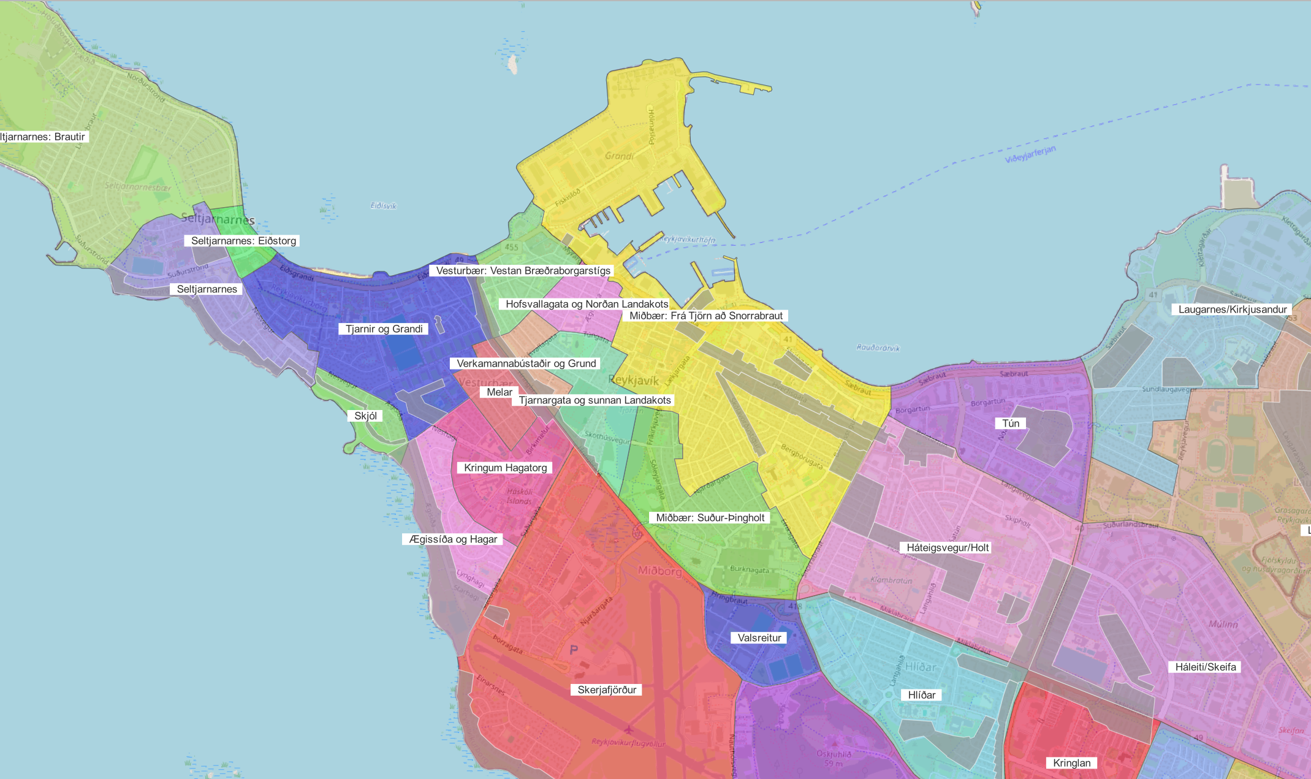
Fasteignamat ræðst af eiginleikum fasteigna
Hver fasteign er metin út frá kaupverði
sambærilegra fasteigna
Sambærilegar fasteignir eru fundnar með því að taka tillit til þátta sem hafa mest áhrif á markaðsvirði hennar miðað við aðrar fasteignir, líkt og:
  Stærðar
  Staðsetningar
  Aldurs
  Fjölda herbergja
  O.fl.
Fasteignir eru flokkaðar eftir misdýrum matssvæðum og undirmatssvæðum

Slide 5
Fasteignamat ræðst einnig af almennri verðþróun
Utanaðkomandi þættir sem stýra framboði og eftirspurn íbúða hafa áhrif á kaupverð fasteigna:
  Vextir á íbúðalánum
  Lánþegaskilyrði
  Hagvöxtur
  Launahækkanir
  Íbúafjölgun
  Væntingar um framtíðarþróun
Fasteignamat ræðst því bæði af eiginleikum hverrar fasteignar og markaðsaðstæðum hverju sinni

Slide 6
Fasteignaverð hækkaði umfram verðlag í fyrra
Vísitala íbúðaverðs hækkaði um 8,4 prósent á milli febrúarmánaða 2024 og 2025
Hækkunin var um 3 prósent umfram almennt verðlag, sem er í samræmi við langtímameðaltal
Mikil eftirspurn vegna „Grindavíkuráhrifa“
Mikið framboð nýrra íbúða hefur vegið á móti verðhækkunum á síðustu mánuðum
Hins vegar hefur eftirspurn enn haldist mikil og fasteignaverð hækkar enn umfram verðlag

Slide 7
Hvað er fasteignamat?
Helstu niðurstöður fasteignamats 2026
Aðgengi að fasteignamati

Slide 8
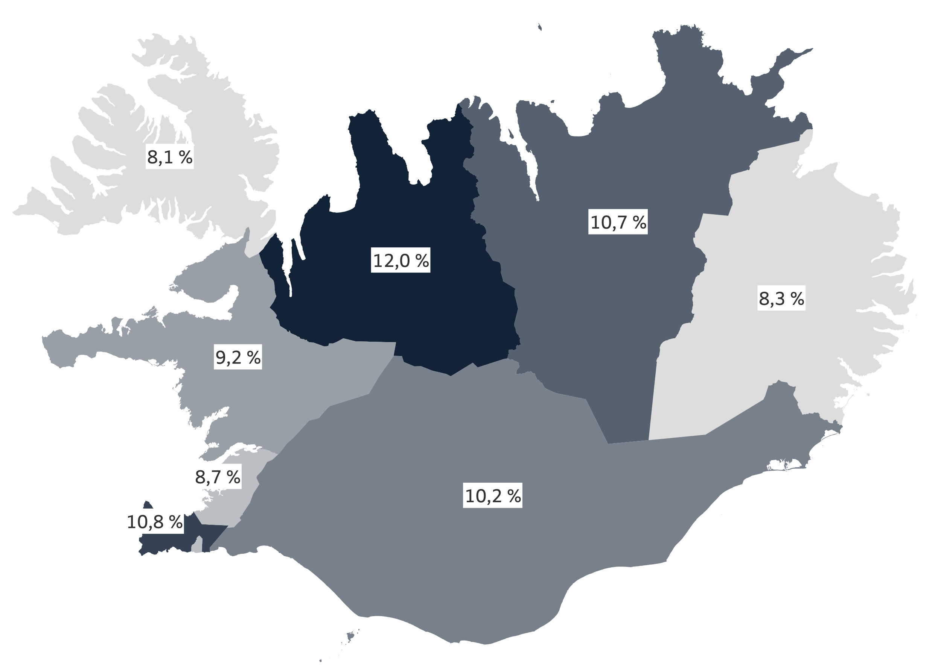
Fasteignamat hækkar um 9,2 prósent á milli ára
Fasteignamat 2026 nemur 17.100 milljörðum króna
  Matið hækkar um 9,2 prósent á milli ára
  Þar að auki fjölgar fasteignum með mat um 2 prósent
Fasteignamat íbúða hækkar um 10,2 prósent
Fasteignamat atvinnueigna hækkar um 4,8 prósent
Fasteignamat sumarhúsa hækkar um 11,5 prósent
Meiri hækkanir á Norðurlandi og á Suðurnesjum
Minni hækkanir á Austfjörðum og Vestfjörðum

Slide 9
Fasteignamat hefur tekið fram úr brunabótamati
Í fyrsta skiptið frá árinu 2007 er heildarfasteignamat hærra en brunabótamat
Brunabótamat byggir á byggingarkostnaði fasteigna
Byggingarkostnaður hækkaði og raunverð fasteigna lækkaði í kjölfar fjármálahrunsins
Viðsnúningurinn er vísbending um að markaðsvirði hefur hækkað töluvert umfram byggingarkostnað
*Tölur fyrir 2006-2024 miðast við stöðu í árslok, tölur fyrir 2025 miðast við fyrirhugað fasteignamat.

Slide 10
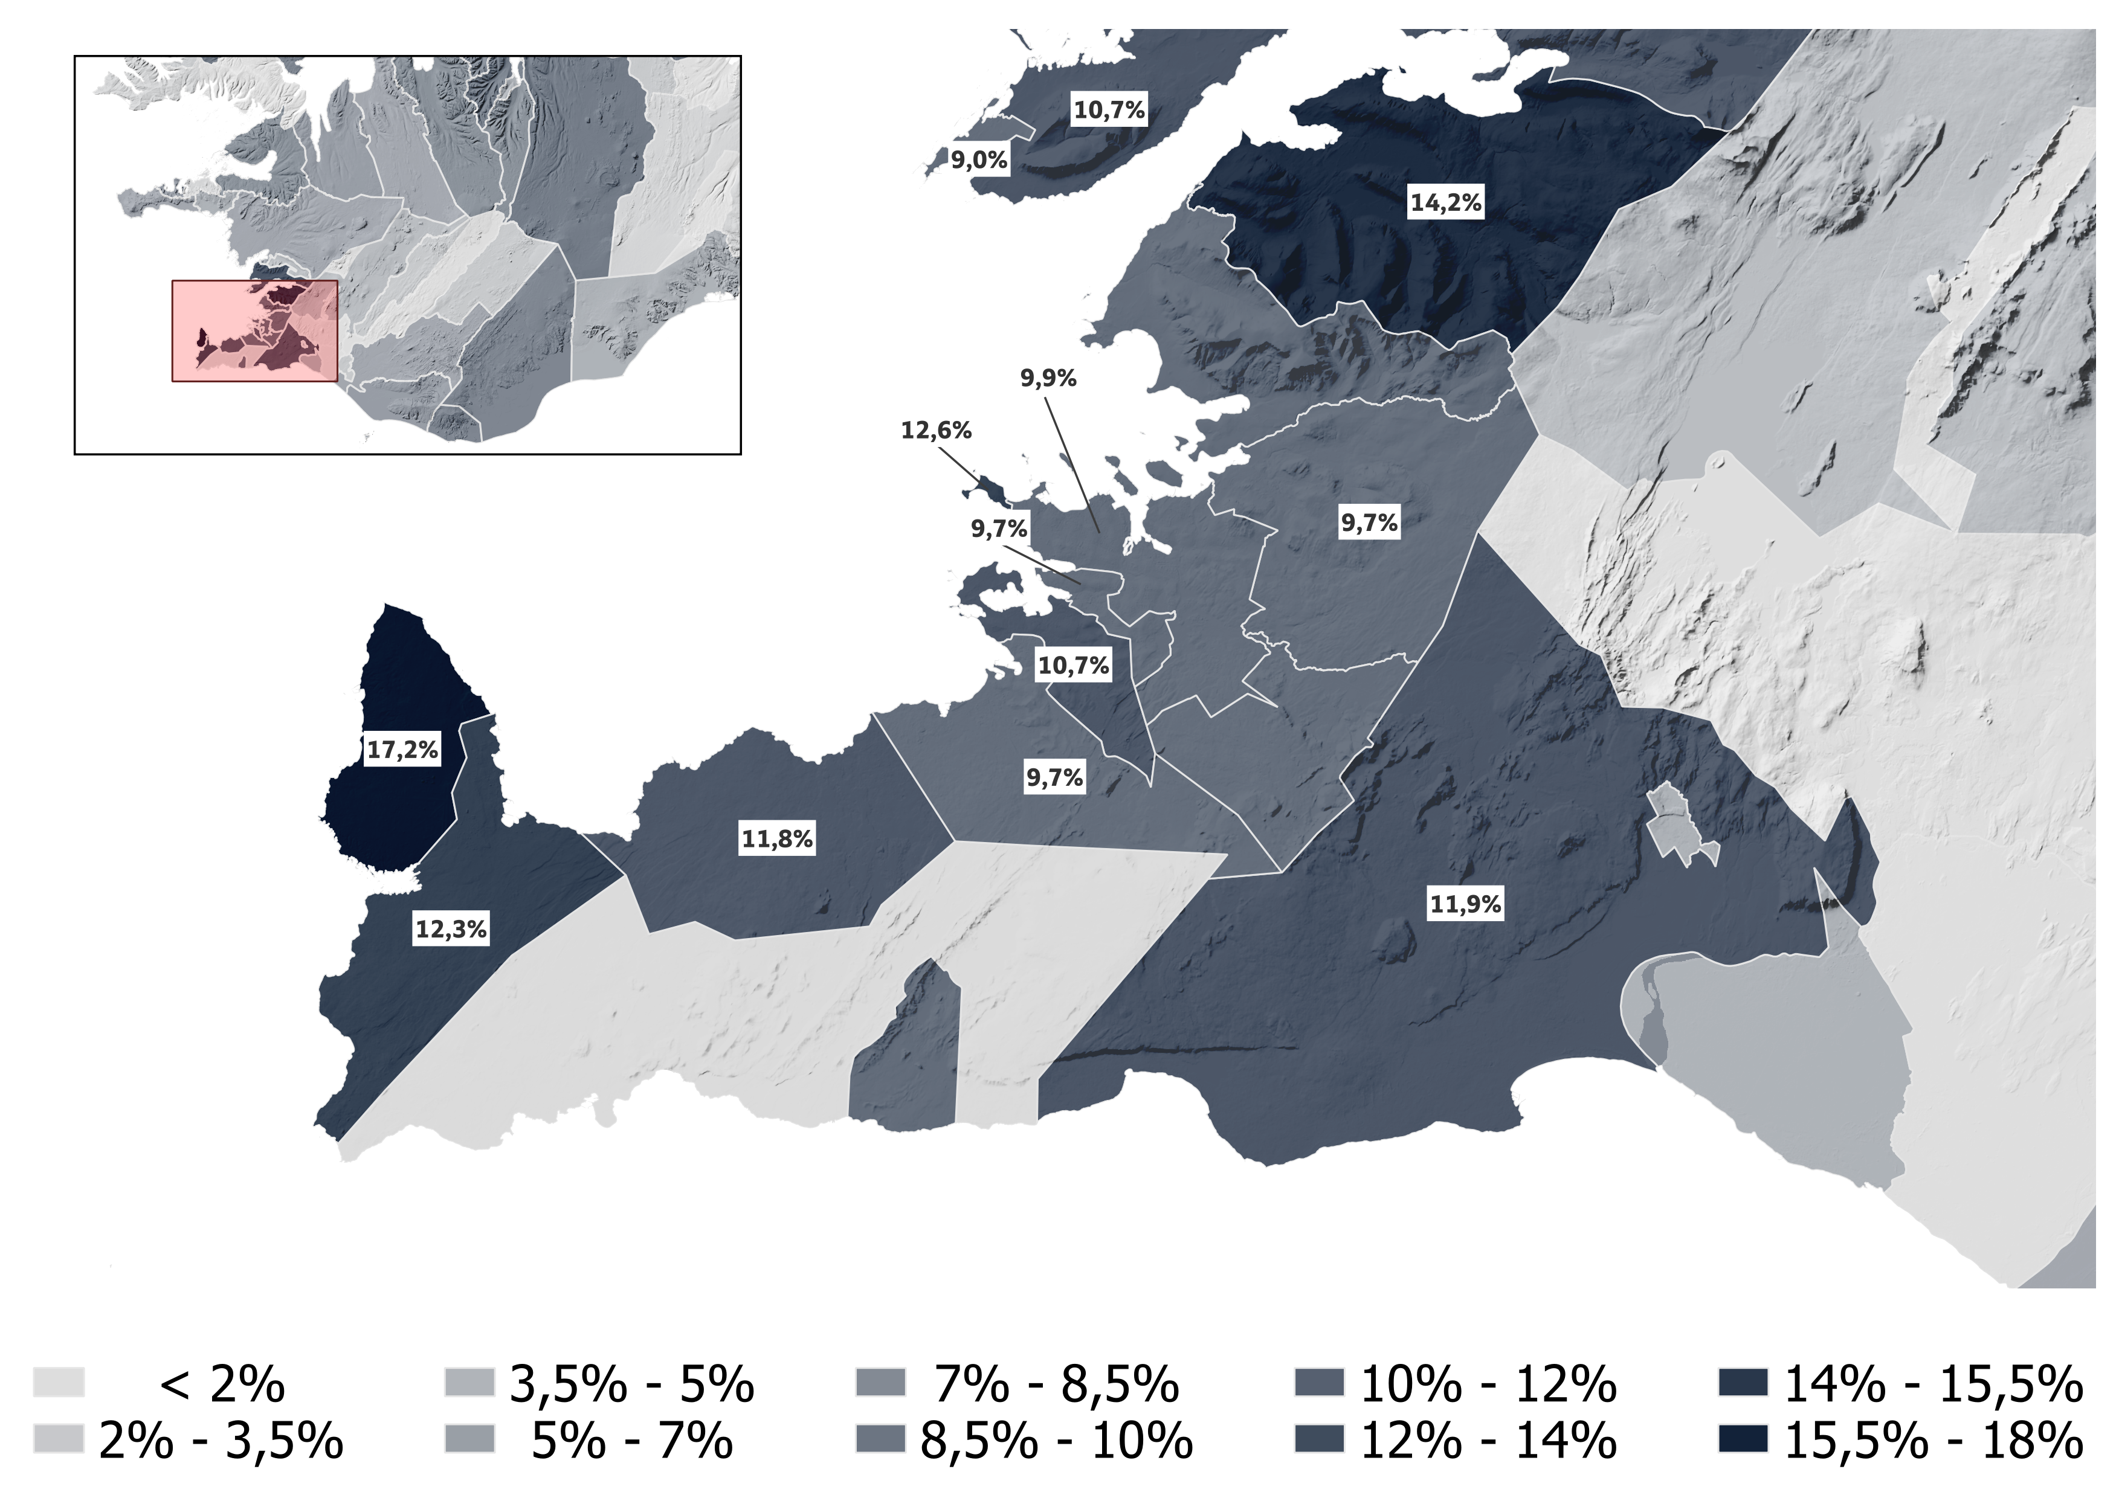
Íbúðaverð hækkar mikið á Suðvesturhorninu
Hækkun fasteignamats íbúða í nágrannasveitarfélögum Grindavíkur var yfir landsmeðaltali
  Íbúðamat í Vogum og Reykjanesbæ hækkar um 12 prósent
  Íbúðamat í Suðurnesjabæ hækkar um 17 prósent
Fasteignamat íbúða á Seltjarnarnesi hækkar umfram önnur sveitarfélög á höfuðborgarsvæðinu

Slide 11
Fasteignamat í Grindavík helst óbreytt á milli ára
Sama ákvörðun og við síðasta endurmat
Fasteignamarkaður í Grindavík er ekki virkur og því er óvíst hvert markaðsvirði eigna er í bænum
Uppkaup Þórkötlu teljast ekki með sem markaðsvirkni, þar sem kaupverð var ákvarðað í lögum
Á við um allar fasteignir í þéttbýli í Grindavík
Óvissustig almannavarna ríkir enn vegna jarðhræringa á Reykjanesskaga
  HMS er í virku samtali við stjórnvöld vegna óvissu á fasteignamarkaði í Grindavík

Slide 12
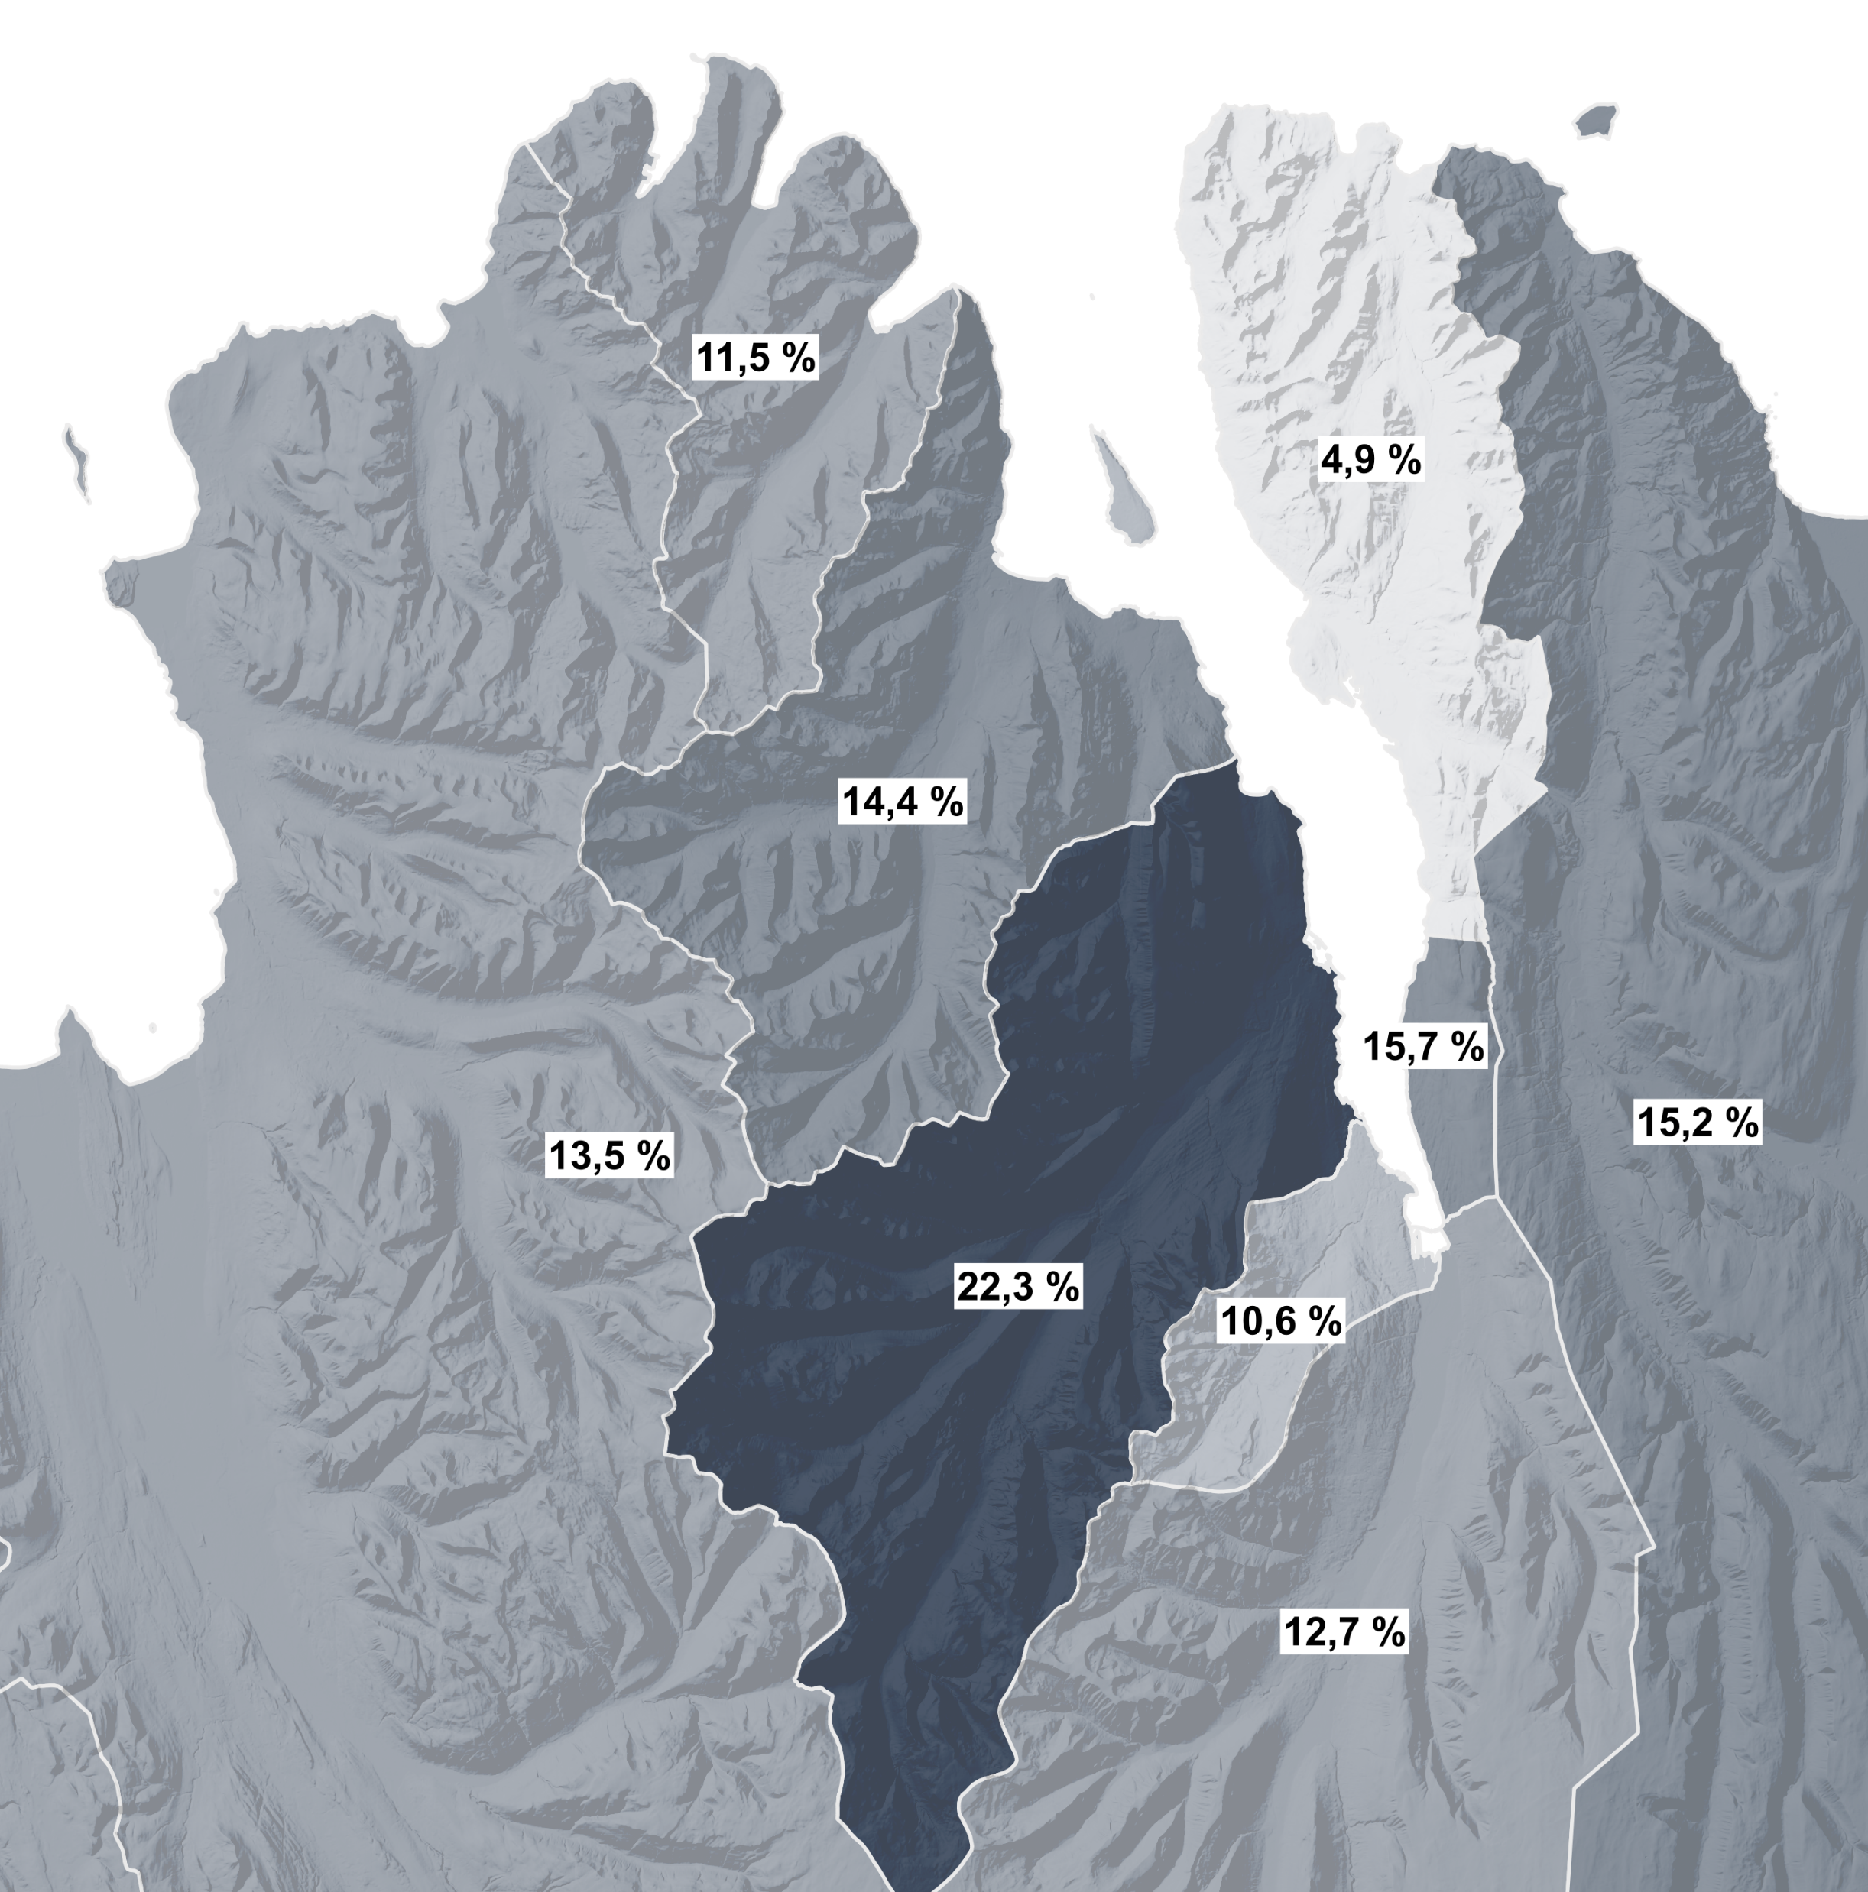
Fasteignamat í nágrenni Akureyrar hækkar mikið
Fasteignamat íbúða í nágrannasveitarfélögum Akureyrar hækkar umfram landsmeðaltal
Merki um aukið líf á fasteignamarkaðnum í sveitarfélögum þar sem íbúar geta sótt í þjónustu frá Akureyri
Svipuð þróun hefur átt sér stað í nágrannasveitarfélögum höfuðborgarsvæðisins á síðustu árum
Í samræmi við stefnu stjórnvalda um að efla Akureyri sem miðstöð þjónustu á Norðurlandi

Slide 13
Atvinnuhúsnæði hækkar meira á landsbyggðinni
Atvinnueignir hækka minna en aðrar fasteignir
Hækkunin er meiri á landsbyggðinni heldur en á höfuðborgarsvæðinu
  Á höfuðborgarsvæðinu hækkar fasteignamat atvinnueigna um 3,8 prósent
  Utan höfuðborgarsvæðisins hækkar fasteignamat atvinnueigna um 9,1 prósent
Síðasta stóra endurskoðun á aðferðum við útreikning atvinnumats var framkvæmd árið 2014
HMS mun endurskoða aðferðir við útreikning atvinnumats á næstu 12 mánuðum til að það endurspegli markaðsverð betur

Slide 14
Fasteignamat hækkar í stórum sumarhúsabyggðum á Suðurlandi
Stærsta og verðmætasta sumarhúsabyggð er staðsett í Grímsnes- og Grafningshreppi
  Yfir þrjú þúsund eignir að verðmæti 158 milljarða króna
Miklar verðhækkanir á sumarhúsum á Suðurlandi
  Meira en 10 prósenta hækkun fasteignamats sumarhúsa í Grímsnesi, Bláskógabyggð og Hrunamannahreppi
Fasteignamat sumarhúsa í Kjósarhreppi hækkar einnig
um 16 prósent
Farið var í átak við að lagfæra skráningu á sumarhúsum og telur HMS því nýtt mat endurspegla markaðsvirði betur en fyrra fasteignamat

Slide 15
Hvað er fasteignamat?
Helstu niðurstöður fasteignamats 2026
Aðgengi að fasteignamati

Slide 16
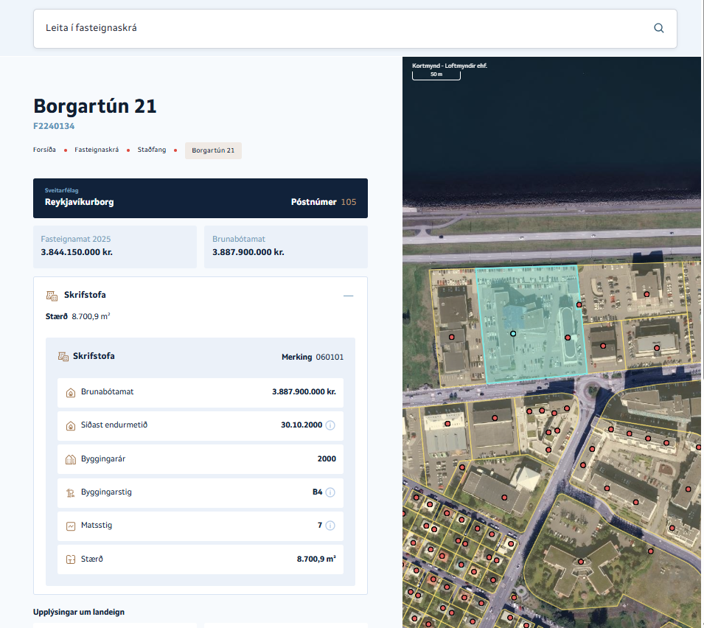
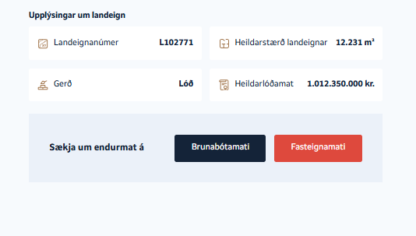
Fasteignamat er nú aðgengilegt á vef HMS
Ný leit á hms.is/fasteignaskra hefur að geyma ítarlegar upplýsingar um allar fasteignir á Íslandi
Hægt er að nálgast fasteignamat og brunabótamat fasteigna í leitinni, ásamt upplýsingum um eiginleika fasteignanna
Eigendur geta einnig sótt um endurmat á brunabótamati og fasteignamati í gegnum leitina með einföldum hætti
Eigendur hafa tækifæri til að gera athugasemdir við fyrirhugað mat fram að áramótum
Hægt er að nálgast tölfræði um fasteignamat á hms.is/gogn-og-maelabord undir fasteignaskrá

